Slide 1
Appmon
Программное обеспечение для удаленной блокировки приложений android
Авторы [ Михаил Сотничек, Владислав Никонов ]
Тютор [ Алексей Лозовский ]
Notes:
- Начальная спецификация

Slide 2
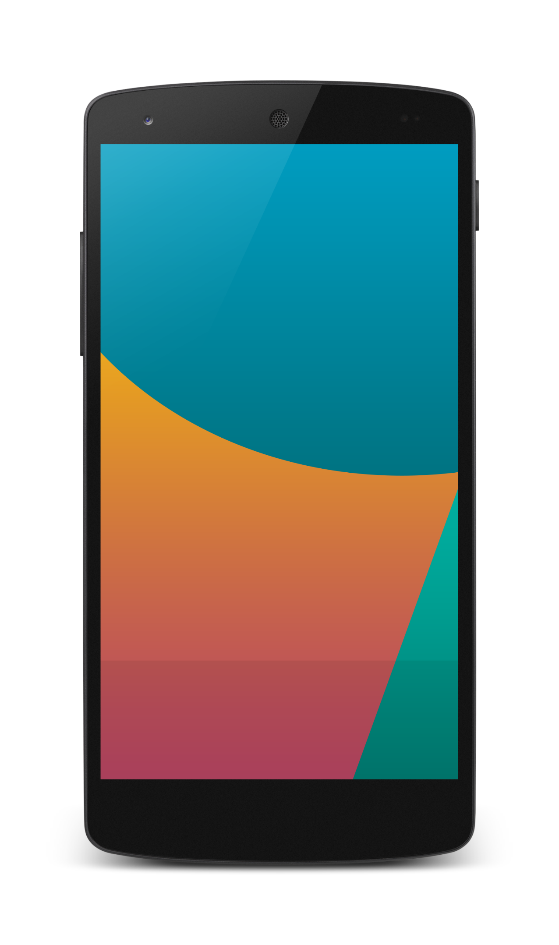

Описание продукта
Клиентское приложение - скрытый сервис на Android-устройстве, блокирующий работу с определенными приложениями
Серверное приложение - управляет клиентскими приложениями
Notes:
Клиентское приложение - скрытый сервис на Android устройстве, блокирующий работу с определенными приложениями
Проводит начальную аутентификацию, подсказывает пользователю как активировать необходимый функционал
После аутентификации приложение невидимо для пользователя
Приложение невозможно удалить или остановить без “Master” пароля
При появлении на экране любого приложения из BlackList должно появляться окно блокировки
Серверное приложение - управляет клиентскими приложениями
Список зарегистрированных Девайсов
Список установленных приложений на конкретном Девайсе
Управление Девайсами (отправка команд блокировки и прием данных)

Slide 3

Уточнения в спецификации
Google Cloud Messaging, которой указан в спецификации, стал частью сервисов Google Firebase, поэтому было решено использовать его.
Административная часть реализуется приложением на Android
Notes:
Ознакомление со спецификацией
В ходе детального рассмотрения спецификации выделено две основных проблемы, с которыми нужно разобраться для успешного выполнения проекта. Таковыми являются:
Взаимодействие с платформой Firebase (Google Cloud Messaging, указанный в спецификации стал частью данной платформы под именем Firebase Cloud Messaging);
Способы блокировки приложений на Android.
Особенности
Исследуя возможности платформы Firebase, мы нашли несколько её особенностей, исходя из которых в устной форме было обсуждено несколько уточняющих вопросов по спецификации:
Все серверные функции такие как управление БД, аутентификация пользователей и передача сообщений перекладываются на облачный фреймворк, таким образом серверная часть проекта фактически становится еще одним клиентом, но с административными функциями.
Фреймворк Firebase также накладывает ограничения при выборе языка программирования. Его клиентский API в данный момент доступен на Java, Java Script и С++.

Slide 4


Google Firebase
И тут на помощь в разработке нашего проекта приходит Firebase!
Он содержит функционал, который
помог намного упростить задачу
реализации программы.
Real-time database
Authentication services
Notes:
Сервисы
База данных для real-time приложений
Firebase предоставляет облачную NoSQL БД для real-time приложений как сервис. Данный сервис предоставляет API для разработчиков, позволяющий синхронизировать данные приложения между клиентами и хранить их в облаке FireBase. Компания также учла возможность интеграции с Android, iOS, JavaScript, Java, Objective-C и Node.js приложениями. Работа напрямую с БД реализована через REST сервисы для некоторых JavaScript фреймворков, таких как AngularJS, React, Ember.js и Backbone.js.[8] Для шифрования данных разработчики могут воспользоваться API, предоставляемый также Firebase
Simple Login
Firebase Simple Login — сервис, позволяющий аутентифицировать пользователей, используя код только на стороне клиента (client-side code). Данный сервис поддерживает вход в такие системы как Facebook, GitHub, Twitter и Google. В дополнение к этому, разработчики имеют возможность аутентифицировать пользователей с помощью данных, хранящихся в Firebase облаке.

Slide 5

Прототипирование
Чтобы лучше освоиться в Firebase и Android API, было решено сделать три небольших прототипа:
Блокировка приложений
Получение списка приложений устройства
Работа с данными в БД Firebase; Авторизация с помощью Firebase Auth
Notes:
Наибольшей проблемой изначально для нас стала блокировка приложения. Но это фактически ключевая задача проекта. Не найдя рабочего ответа мы не смогли бы выполнить проект. Была составлена теория, которую необходимо было проверить на практике. Создав прототип мы сумели подтвердить её еще до начала разработки и окончательно убедиться в выполнимости задания.

Slide 6
Требования, полученные в ходе прототипирования и разработки
Для административного приложения:
Поиск по списку приложений
Управление аккаунтом (смена и восстановление пароля)
Установка пин-кода для доступа к приложению
Для клиентского приложения:
Возможность санкционированно снять блокировку с девайса
Общие:
Необходимость кеширования последних считанных данных
Notes:
Что вижу то пою

Slide 7
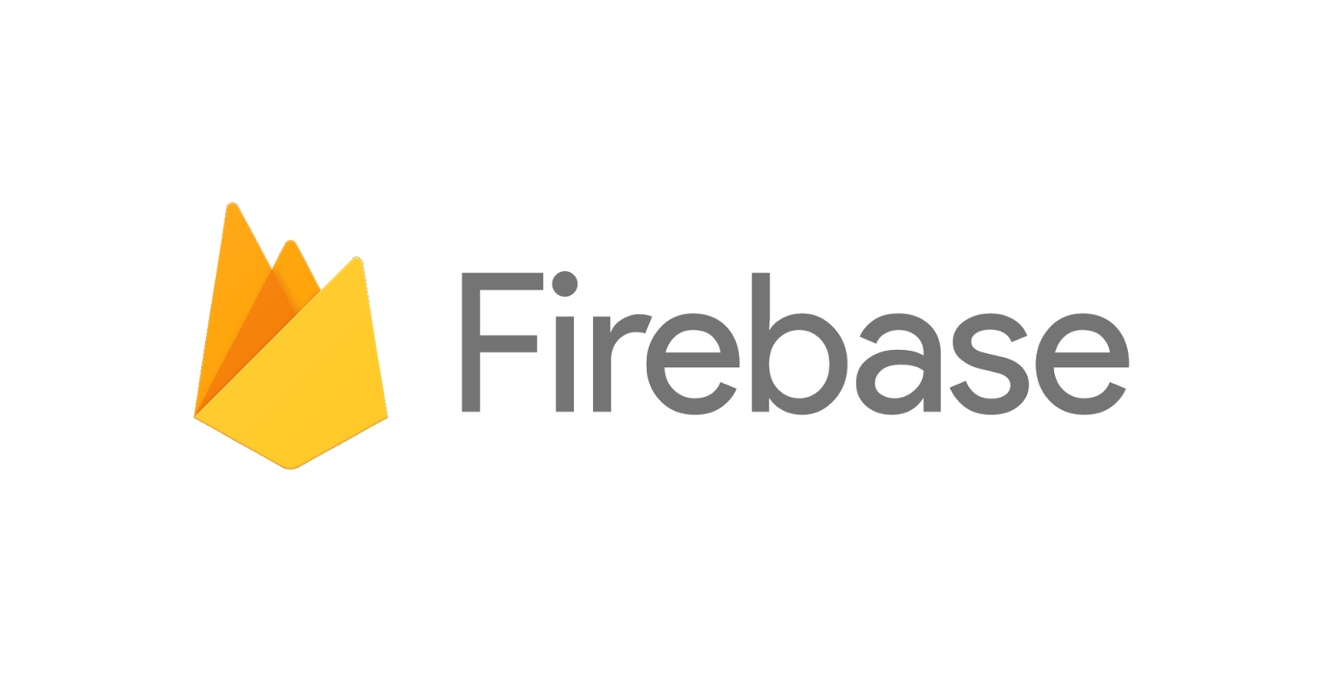




Использованные технологии
Notes:
firebase: 1. Real-time database
2. Authentication services
Android:
Activities, services, broadcast receivers, accessibility service
Android studio: development
Junit + mockito – unit testing

Slide 8

Источники информации
Документация Firebase
Документация Android
Лекции
Notes:
Для получения необходимой информации использовались доки firebase и android Из лекций можно назвать Android – по понятным причинам, хотя была она довольно поздно
Git – была куча полезного. Еще что-нибудь?

Slide 9
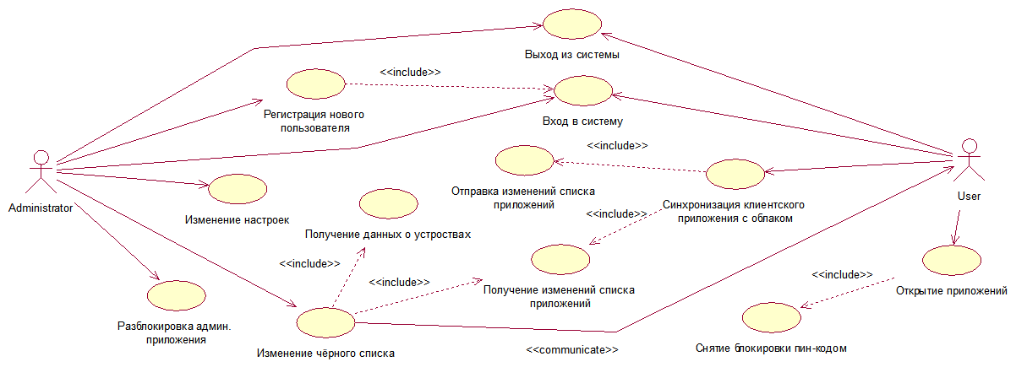
Use-case диаграмма

Slide 10
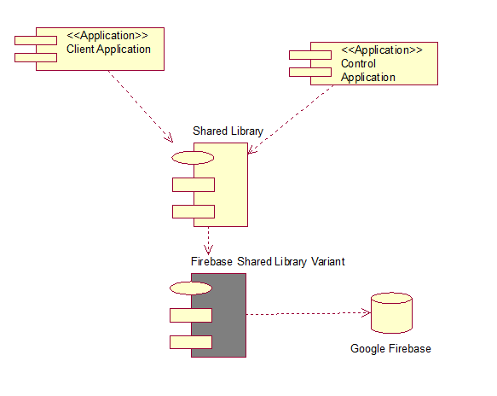
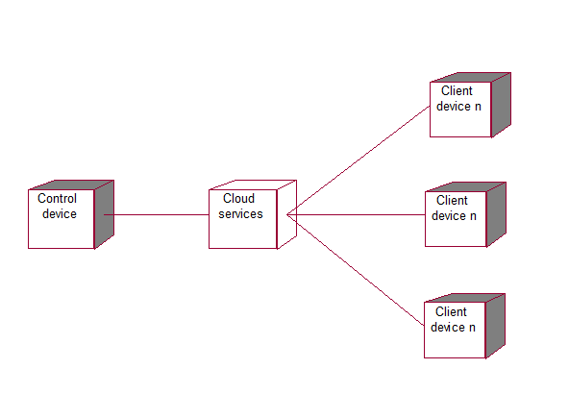
Диаграммы компонентов и развертки
Notes:
Всего в проекте 3 модуля:
client (Клиентское приложение)
зависит от shared
control (Административное приложение)
зависит от shared
shared (Часть кода и ресурсов, разделяемая между приложениями)
Клиентское и административное приложения сильно отличаются по своей структуре. Клиентское приложение имеет уклон на максимальную скрытность, большая его часть реализуется в виде accessability сервиса. Административное приложение в свою очередь, наоборот имеет максимальную интерактивность - activity для реализации управления чёрным списком, паролями устройств, настройки аккаунта, регистрация/вход. Так же у приложений есть части, которые являются общими. Например, классы, описывающие информацию о приложении, устройстве, классы-обёртки над подсистемами firebase.

Slide 11
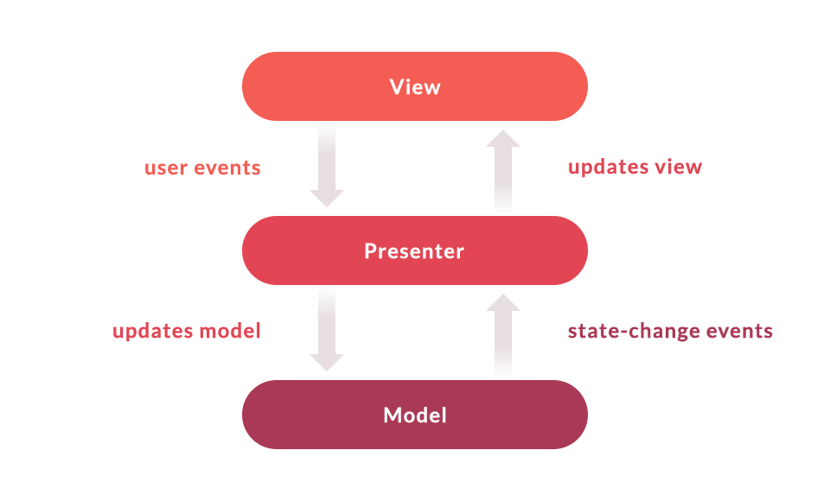
Использовались такие архитектурные паттерны приложений:
Административное приложение
Клиентское приложение
Message
Subscriber
Bus
notify()
Publisher
Message
Message
Subscriber
publish()
notify()
Subscriber
Notes:
Архитектура административного приложения
Для общей организации архитектуры приложения было решено использовать популярный для разработки Android-приложений паттерн MVP(Model-View-Presenter).
View - Activities
Presenter - Business logic
Model - Data managing (Firebase API, Android DB, etc.)
View
Activity будут заняты исключительно передачей данных о действиях пользователя Presenter-у и обработкой запросов от него (на отображение информации)
Model
Model будет представлять конкретные данные, относящиеся к той или иной части системы. К примеру, UserModel может отвечать за получение и изменение данных о текущем пользователе с помощью Firebase API. Firebase Auth. AppListModel может отвечать за хранение и обработку забросов на изменение данных о списке приложений. Принимает запросы от Presenter и отсылает обратно результат выполнения операции.
Presenter
Является связующим звеном между View и Model. Реализует всю бизнес-логику, посылает запросы на изменение данных в Model, а также получает от него резальтат выполнения операций. Presenter посылает в View запросы на изменение графического интерфейса
Архитектура клиентского приложения
Архитектура клиентского приложения довольно экзотична, поскольку имеется много компонентов, обменивающихся данными друг с другом. Такое поведение можно реализовать с помощь паттерна publisher/subscriber. Тогда такие компоненты как:
1. Обертка для работы с firebase
2. Accessibility сервис для блокировки приложений
3. Сервис отслеживающий изменения в списке установленных устройств
4. Сервис который выводит окно "Приложение заблокированно" поверх недоступных приложений
Связывать их будет общий компонент Bus, задача которого принимать входящие сообщения и раздавать их заинтересованным получателям. Компоненты при инициализации подпишутся на интересующие их сообщения и смогут обрабатывать их по мере поступления.
Также для реализации логина пользователя будет простой activity который, при удачной попытке авторизации, попросит отдельный сервис инициализации провести начальную синхронизацию и запустить остальные сервисы приложения.

Slide 12
Презентация продукта

Slide 13

Тестирование продукта
Unit-тесты
Интеграционное тестирование
Приемочное тестирование
Notes:
Система должна тестироваться в рабочей обстановке и при разных условиях. Необходимо проверить как взаимодействие административного и клиентского приложений между собой так и функционал каждого по отдельности.
Подзадачи:
Составление тест-плана (19.11, 1 день)
Поиск и исправление ошибок и недочётов (20.11 - 23.11, 4 дня)

Slide 14

Нереализованные «Хотелки»
Удаленное отключение сервиса
Запросы на временное снятие блокировки
Блокировка по фильтрам
Notes:
Опять что вижу – то пою

Slide 15
Заключение

Slide 16
Благодарим за внимание

